Slide 1
ỦY BAN NHÂN DÂN QUẬN LONG BIÊN
TRƯỜNG TIỂU HỌC ÁI MỘ B
MÔN: KHOA HỌC
BÀI 62: ĐỘNG VẬT CẦN GÌ ĐỂ SỐNG?

Slide 2
KHỞI ĐỘNG

Slide 3
Hoàn thành sơ đồ sau:
Hấp thụ
ÁNH SÁNG
MẶT TRỜI
Thải ra
Khí các-bô-níc
Khí ô-xi
THỰC VẬT
Nước
Hơi nước
Các chất khoáng
Các chất
khoáng khác

Slide 4
Bài 62: Động vật cần gì để sống?
Khoa học

Slide 5
Yêu cầu cần đạt
Nắm được những yếu tố cần để duy trì sự sống của động vật.
Phát triển khả năng tư duy, tìm tòi, khám phá môn học.

Slide 6
Khám phá

Slide 7
Hoạt động 1
Thí nghiệm

Slide 8
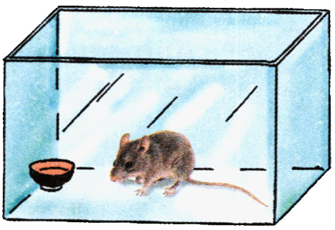
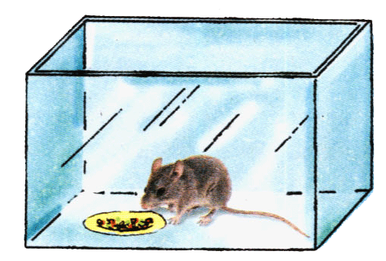
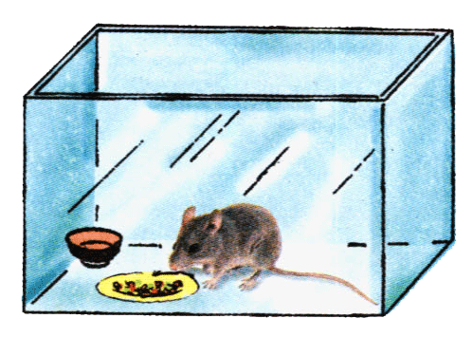
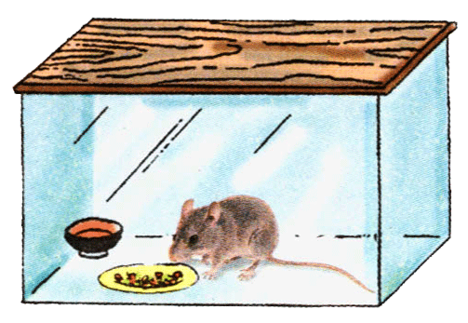
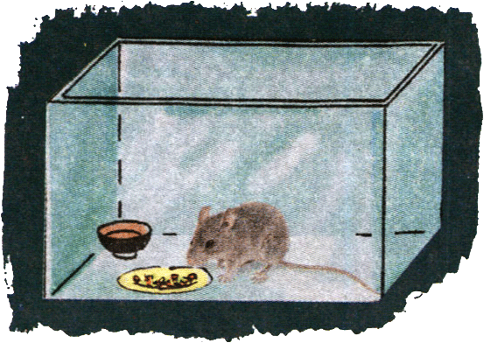
Quan sát các hình SGK từ 1 đến 5 và cho biết:
1. Mỗi con chuột từng trường hợp sống trong điều kiện nào?
Hộp 1
Hộp 2
2. Kể yếu tố đã có hoặc còn thiếu cho sự sống của mỗi chuột trong mỗi hình.
Hộp 3
Hộp 4
Hộp 5

Slide 9
Để con chuột vào hộp không có nắp, có một chén nước.
Hộp 1
Yếu tố:
Điều kiện:
+ Có nước,
1. Con chuột sống trong điều kiện nào?
- Chiếc hộp không có nắp.
2. Kể yếu tố có trong thí nghiệm.
không khí,
ánh sáng.
+ Thiếu thức ăn.

Slide 10
Để con chuột vào hộp không có nắp, có đĩa thức ăn.
Hộp 2
Yếu tố:
Điều kiện:
+ Có thức ăn,
1. Con chuột sống trong điều kiện nào?
- Chiếc hộp không có nắp.
2. Kể yếu tố có trong thí nghiệm.
không khí,
ánh sáng.
+ Thiếu nước.

Slide 11
Để con chuột vào hộp không có nắp, có một chén nước và một đĩa thức ăn.
Hộp 3
Yếu tố:
Điều kiện:
+ Có nước,
thức ăn,
1. Con chuột sống trong điều kiện nào?
- Chiếc hộp không có nắp.
2. Kể yếu tố có trong thí nghiệm.
không khí,
ánh sáng.
+ Đầy đủ để ĐV sống.

Slide 12
Để con chuột vào hộp có nắp, có đĩa thức ăn và một bát nước.
Hộp 4
Yếu tố:
Điều kiện:
+ Có thức ăn,
1. Con chuột sống trong điều kiện nào?
- Chiếc hộp không có nắp.
2. Kể yếu tố có trong thí nghiệm.
Nước,
ánh sáng.
+ Thiếu không khí.

Slide 13
Để con chuột vào hộp không có nắp trong bóng tối, có đĩa thức ăn và một bát nước.
Hộp 5
Yếu tố:
Điều kiện:
+ Có thức ăn,
1. Con chuột sống trong điều kiện nào?
- Chiếc hộp không có nắp.
2. Kể yếu tố có trong thí nghiệm.
Nước,
không khí.
+ Thiếu ánh sáng.

Slide 14
Hoạt động 2
Yếu tố cần cho sự sống của động vật
01
02
03
04
05
06

Slide 15
2. Yếu tố cần cho sự sống của động vật:
 | Điều kiện cung cấp | Điều kiện thiếu | Dự đoán kết quả
1 | Ánh sáng, nước,không khí | Thức ăn
2 | Ánh sáng, không khí, thức ăn | Nước
3 | Ánh sáng, không khí, nước, thức ăn
4 | Ánh sáng, nước, thức ăn | Không khí
5 | Nước, không khí, thức ăn | Ánh sáng
Chết sau con chuột 2 và 4
Chết sau con chuột 4
Sống bình thường
Chết trước tiên
Sống không khoẻ mạnh

Slide 16
Nêu lí do vì sao chuột chết?
Thiếu một trong các điều kiện sau:
Nước
Không khí
Ánh sáng
Thức ăn

Slide 17
GHI NHỚ
Động vật cần có đủ không khí, thức ăn, nước uống và ánh sáng thì mới tồn tại và phát triển bình thường.

Slide 18
Yêu cầu cần đạt
Nắm được những yếu tố cần để duy trì sự sống của động vật.
Phát triển khả năng tư duy, tìm tòi, khám phá môn học.

Slide 19
Định hướng học tập
Chuẩn bị bài sau
Đọc trước: Khoa học bài 63

